Slide 1
Ứng dụng của blockchain trong thương mại điện tử - ví điện tử (Nhóm C.A.T)
Tăng Chí Chung • Nguyễn Tuấn Anh • Nguyễn Văn Thành

Slide 2
1.
Blockchain là gì?

Slide 3
Định nghĩa
Blockchain (chuỗi khối), tên ban đầu là block chain là một cơ sở dữ liệu phân cấp lưu trữ thông tin trong các khối thông tin được liên kết với nhau bằng mã hóa và mở rộng theo thời gian. Mỗi khối thông tin đều chứa thông tin về thời gian khởi tạo và được liên kết tới khối trước đó, kèm một mã thời gian và dữ liệu giao dịch. Blockchain được thiết kế để chống lại việc thay đổi của dữ liệu: Một khi dữ liệu đã được mạng lưới chấp nhận thì sẽ không có cách nào thay đổi được nó.

Slide 4

Lịch sử
Ý tưởng đằng sau công nghệ blockchain được mô tả từ năm 1991, khi các nhà nghiên cứu Stuart Haber và W. Scott Stornetta giới thiệu một giải pháp thực tế về mặt tính toán để đánh dấu thời gian các văn bản số, để chúng không bị đề lùi ngày về trước hoặc can thiệp vào. Hệ thống đã sử dụng một chuỗi gồm các khối được bảo mật bằng mật mã để lưu trữ các văn bản được đánh dấu thời gian.
Stuart Haber và W. Scott Stornetta

Slide 5
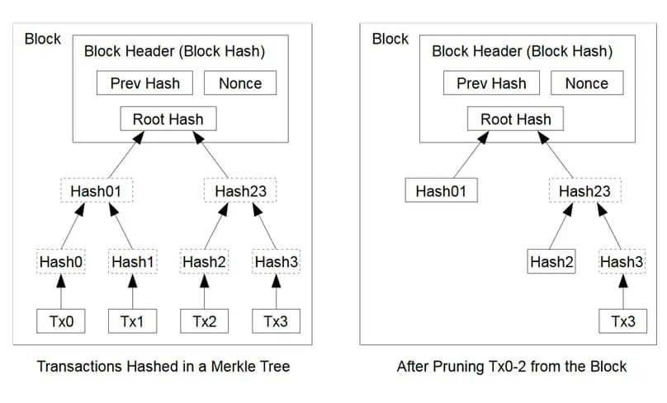
Lịch sử
Và năm 1992, các cây Merkle đã được tích hợp vào thiết kế, khiến nó trở nên hiệu quả hơn bằng cách cho phép một khối có thể tập hợp một vài văn bản. Tuy nhiên, công nghệ này đã không được sử dụng và bằng sáng chế đã hết hạn vào năm 2004, bốn năm trước khi Bitcoin ra đời.
(Hình ảnh được lấy từ whitepaper của Bitcoin và minh họa cấu trúc Merkle tree với từng khối.)

Slide 6
Lịch sử
Năm 2004, nhà khoa học máy tính và người theo chủ nghĩa mật mã Hal Finney (Harold Thomas Finney II) đưa ra một hệ thống gọi là RPoW, Proof Of Work Tái sử dụng.
Vào cuối năm 2008, cuốn sách trắng giới thiệu về hệ thống tiền mặt điện tử mạng ngang hàng, phi tập trung – tên là Bitcoin – đã được đăng trên danh sách nhận thư về mật mã học bởi một người hoặc tổ chức lấy biệt danh là Satoshi Nakamoto. Dựa trên thuật toán proof of work Hashcash, nhưng thay vì sử dụng một hàm tính toán dựa trên phần cứng như RPoW, tính năng chống chi tiêu hai lần trong Bitcoin được cung cấp bởi một giao thức mạng ngang hàng để theo dõi và xác thực các giao dịch. Nói ngắn gọn, các thợ đào “đào” Bitcoin để nhận phần thưởng bằng cách sử dụng cơ chế proof-of-work và sau đó xác minh bằng các node phi tập trung trong mạng.

Slide 7

Lịch sử
Ngày 3 tháng 1 năm 2009 - Bitcoin ra đời khi Satoshi Nakamoto đào được khối bitcoin đầu tiên, đem lại phần thưởng 50 bitcoin.
Ngày 12 tháng 1 năm 2009 - Người nhận Bitcoin đầu tiên là Hal Finney, ông ta nhận được 10 bitcoin từ Satoshi Nakamoto trong giao dịch bitcoin đầu tiên của thế giới vào.
Danh tính Satoshi Nakamoto vẫn còn là một bí ẩn!

Slide 8
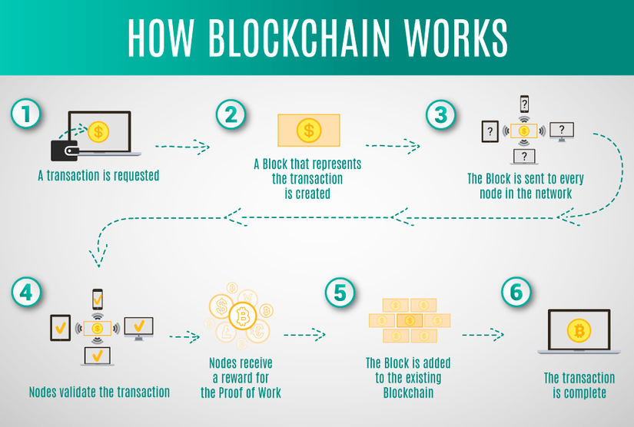
Nguyên lý hoạt động của Blockchain

Slide 9
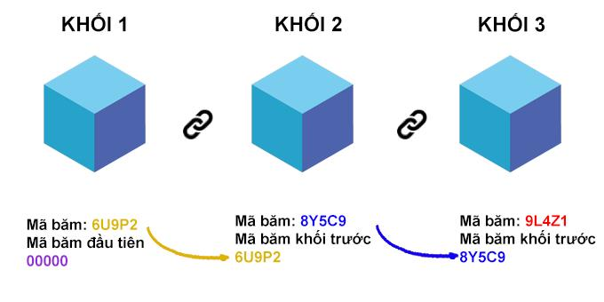
Nguyên lý hoạt động của Blockchain

Slide 10
Nguyên lý hoạt động của Blockchain
1. Nguyên lý mã hóa:
Trong hệ thống ngân hàng, chúng ta chỉ biết các giao dịch và số dư tài khoản của riêng mình thì trên blockchain của bitcoin bạn có thể xem các giao dịch của tất cả mọi người. ​Mạng lưới Bitcoin là mạng lưới phân tán không cần bên thứ ba đóng vai trò trung gian xử lý giao dịch.​ Hệ thống blockchain được thiết kế theo cách không yêu cầu sự tin cậy và bảo đảm bởi độ tin cậy có được thông qua các hàm mã hóa toán học đặc biệt. ​Để có thể thực hiện các giao dịch trên blockchain, bạn cần một phần mềm sẽ cho phép bạn lưu trữ và trao đổi các đồng Bitcoin của bạn gọi là ví tiền điện tử. Ví tiền điện tử này sẽ được bảo vệ bằng một phương pháp mã hóa đặc biệt đó là sử dụng một cặp khóa bảo mật duy nhất: khóa riêng tư (private key) và khóa công khai (public key).

Slide 11
Nguyên lý hoạt động của Blockchain
2. Nguyên lý tạo khối
Các giao dịch sau khi được gửi lên trên mạng lưới blockchain sẽ được nhóm vào các khối và các giao dịch trong cùng 1 khối (block) được coi là đã xảy ra cùng thời điểm. Các giao dịch chưa được thực hiện trong 1 khối được coi là chưa được xác nhận.
Mỗi nút có thể nhóm các giao dịch với nhau thành một khối và gửi nó vào mạng lưới như một hàm ý cho các khối tiếp theo được gắn vào sau đó.

Slide 12
Nguyên lý hoạt động của Blockchain
3. Thêm khối vào chuỗi:
Cơ chế đồng thuận phân tán đồng đẳng (hay còn gọi là cơ chế đồng thuận phân quyền) (Distributed)
Mỗi Blockchain sẽ thêm các block vào chain theo những cách khác nhau, tất cả đều sử dụng cơ chế đồng thuận phân tán đồng đẳng.
Có nhiều cơ chế đồng thuận phân tán đồng đẳng như: Proof of Work, Proof of Stake, Delegated Proof-of-Stake, Proof of Authority, Proof-of-Weight, Byzantine Fault Tolerance..
Nổi bật nhất hiện nay là cơ chế đồng thuận được sử dụng bởi Bitcoin – Proof of work (Bằng chứng công việc).

Slide 13
Nguyên lý hoạt động của Blockchain
3. Thêm khối vào chuỗi:
– Proof of work (Bằng chứng công việc):
Đây là cơ chế đồng thuận phổ biến nhất, được dùng trong Bitcoin, Ethereum, Litecoin, Dogecoin và hầu hết các loại tiền mã hoá. Đây là cơ chế đồng thuận tiêu tốn khá nhiều điện năng.
Quy tắc đầu tiên của PoW là trung bình phải mất 10 phút để 1 block mới được thêm vào chain.
Quá trình này được gọi là “mining”, mỗi node cố gắng thêm 1 khối vào chuỗi bằng cách sử dụng sức mạnh tính toán của máy tính để giải các bài toán. Quy tắc bắt buộc 1 khối chỉ được thêm vào chuỗi chỉ khi tìm được lời giải cho các bài toán trên.
Thợ đào (miner) sẽ được thưởng 1 lượng tiền thưởng cộng với chi phí của tất cả giao dịch có trong khối khi thêm thành công một khối vào chuỗi.

Slide 14
Nguyên lý hoạt động của Blockchain
3. Thêm khối vào chuỗi:
Để được thêm vào blockchain, mỗi khối phải chứa một đoạn mã đóng vai trò như một đáp án cho một vấn đề toán học phức tạp được tạo ra bằng hàm mã hóa băm không thể đảo ngược.
Cách duy nhất để giải quyết vấn đề toán học như vậy là đoán các số ngẫu nhiên, những số khi mà kết hợp với nội dung khối trước tạo ra một kết quả đã được hệ thống định nghĩa. Điều này nhiều khi có thể mất khoảng một năm cho một máy tính điển hình với một cấu hình cơ bản có thể đoán đúng các con số đáp án của vấn đề toán học này.
Mạng lưới quy định mỗi khối được tạo ra sau một quãng thời gian là 10 phút một lần, bởi vì trong mạng lưới luôn có một số lượng lớn các máy tính đều tập trung vào việc đoán ra dãy số này. Nút nào giải quyết được vấn đề toán học như vậy sẽ được quyền gắn khối tiếp theo lên trên chuỗi và gửi nó tới toàn bộ mạng lưới.

Slide 15
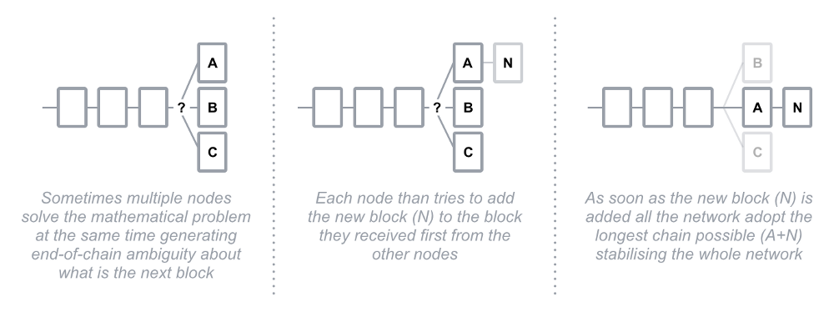
Nguyên lý hoạt động của Blockchain
3. Thêm khối vào chuỗi:

Slide 16
Những ưu điểm nổi bật của Blockchain
Tính minh bạch và không thể phá vỡ: có thể nói đây là một trong những đặc điểm nổi bật nhất. Tất cả mỗi thông tin được lưu trữ, truyền tải và xử lý trong hệ thống blockchain, đều được thể hiện một cách minh bạch, rõ ràng nhất và không thể thay đổi, không thể giả mạo, không thể phá vỡ. Do đó, nếu bạn muốn truy xuất những thông tin về giao dịch của mình hay của người khác ( bao gồm ngày, giờ, chi tiết về giao dịch….) thì bạn sẽ không bao giờ phải lo ngại về sự thiếu chính xác của dữ liệu.
2. Đặc tính ẩn danh
3. Rút ngắn được thời gian và tiết kiệm chi phí
4. Tính ứng dụng rộng rãi

Slide 17
Những ưu điểm nổi bật của Blockchain
Tính minh bạch và không thể phá vỡ
2. Đặc tính ẩn danh: trọng tâm trong việc bảo vệ sự riêng tư của blockchain chính là khả năng ẩn danh người dùng. Đặc tính này, sẽ giúp bạn có thể giao dịch một cách an toàn, bảo mật mà không cần phải lo ngại về người khác biết được danh tính của mình. Cùng với sự minh bạch, không thể phá vỡ hay thay đổi dữ liệu và đặc tính ẩn danh, giúp blockchain tạo ra một niềm tin rất lớn đối với người dùng, giúp bạn cảm thấy an tâm hơn khi tham gia vào Blockchain.
3. Rút ngắn được thời gian và tiết kiệm chi phí
4. Tính ứng dụng rộng rãi

Slide 18
Những ưu điểm nổi bật của Blockchain
Tính minh bạch và không thể phá vỡ
2. Đặc tính ẩn danh
3. Rút ngắn được thời gian và tiết kiệm chi phí: nếu giao dịch truyền thống, theo kiểu cần có bên thứ 3 để xác thực, tạo sự tin cậy và minh bạch, thì bạn sẽ phải chịu thêm một phần chi phí nhất định cho bên thứ 3 này. Tuy nhiên, khi bạn ứng dụng blockchain vào giao dịch của mình, với hợp đồng thông minh (smart contract) bạn và đối tác của bạn sẽ là người trực tiếp thực hiện giao dịch và hệ thống trên blockchain sẽ là người xác nhận cho bạn, mà không cần tốn thêm chi phí, thậm chí là còn tiết kiệm được cả về thời gian giao dịch.
4. Tính ứng dụng rộng rãi

Slide 19
Những ưu điểm nổi bật của Blockchain
Tính minh bạch và không thể phá vỡ
2. Đặc tính ẩn danh
3. Rút ngắn được thời gian và tiết kiệm chi phí:
4. Tính ứng dụng rộng rãi: công nghệ blockchain có thể ứng dụng rộng rãi trong mọi mặt đời sống hiện nay. Ví dụ như ứng dụng blockchain trong nông nghiệp thực phẩm, trong quản lý giáo dục, bầu cử kỹ thuật số…. và nổi bậc nhất vẫn là công nghệ blockchain được ứng dụng trong giao dịch tài chính.

Slide 20
Ứng dụng
Blockchain được ứng dụng vào rất nhiều lĩnh vực như: Tiền điện tử, chuỗi cung ứng, hợp đồng thông minh, các dịch vụ tài chính, video games, chăm sóc sức khỏe, tên domain... và gần đây là được ứng dụng vào thương mại điện tử.

Slide 21
2.
Ví điện tử ứng dụng blockchain – Ví blockchain

Slide 22
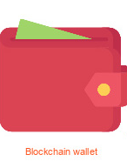
Ví blockchain là gì?
Ví blockchain là một ví tiền điện tử cho phép người dùng quản lý các loại tiền điện tử khác nhau — ví dụ: Bitcoin hoặc Ethereum. Ví blockchain giúp ai đó trao đổi tiền một cách dễ dàng. Các giao dịch được bảo mật vì chúng được ký bằng mật mã. Ví có thể truy cập từ các thiết bị web, bao gồm cả thiết bị di động và quyền riêng tư và danh tính của người dùng được duy trì. Vì vậy, ví blockchain cung cấp tất cả các tính năng cần thiết cho việc chuyển và trao đổi tiền giữa các bên khác nhau một cách an toàn và bảo mật.

Slide 23
Ví blockchain hoạt động như thế nào?
Public key (khóa công khai) và private keys (khóa bí mật)
Đối với đồng tiền kĩ thuật số, public key (khóa công khai) sẽ hoạt động như địa chỉ. Bạn có thể chia sẻ khóa công khai này với những người khác để nhận thanh toán. Private keys (khóa bí mật) được sử dụng để ký các giao dịch, để không ai có thể chi tiêu đồng tiền ngoài chủ sở hữu của chúng. Người dùng sẽ phải giữ bí mật Private keys (khóa bí mật) của họ! Chúng ta cũng gửi khóa công khai cùng với giao dịch và nó có thể sử dụng để xác minh rằng chữ ký hợp lệ và dữ liệu không bị giả mạo.

Slide 24
Ví blockchain hoạt động như thế nào?
Các đặc điểm của ví blockchain:
Dễ sử dụng: ví blockchain cũng giống như các loại ví điện tử khác, người dùng có thể thực hiện các giao dịch chuyển - nhận tiền điện tử cũng như các dịch vụ thanh toán khác.
Bảo mật cao: mức độ bảo mật của ví blockchain tùy thuộc vào thuật toán bảo mật được áp dụng trong ví cũng như private key của bạn.
Cho phép giao dịch tức thì trên các khu vực địa lý. Không rào cản, không qua trung gian.
Phí giao dịch thấp do không qua trung gian.
Cho phép giao dịch giữa các loại tiền điện tử khác nhau, chuyển đổi đơn giản, thuận tiện.

Slide 25
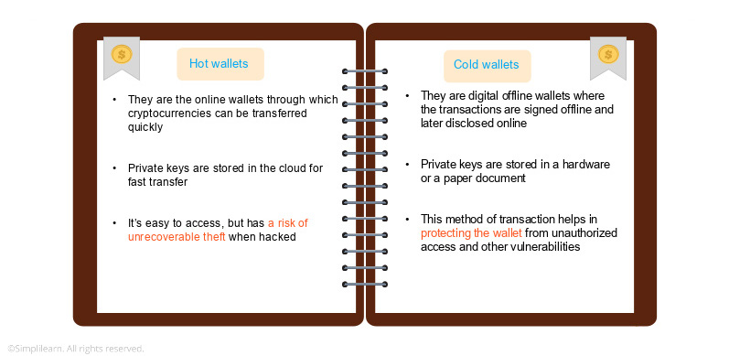
Các loại ví blockchain
Dựa trên Private key, ta có 2 loại ví blockchain:

Slide 26
3. Demo ví blockchain

Slide 27
Các chức năng của ví blockchain
Tạo tài khoản người dùng
Tạo ví blockchain
Kiểm tra thông tin ví và thông tin người dùng
Nạp tiền vào ví, kiểm tra số dư tài khoản
Tạo giao dịch mới, chuyển tiền giữa các tài khoản

Slide 28
Cách hoạt động của ví
Tạo đối tượng Block:
- Block chứa mã hash của nó, mã hash của khối trước nó, nonce, timetamp và thông tin giao dịch.
Hash = Digital signature (Chữ ký số)
Cách để tạo ra Chữ ký số: Có rất nhiều thuật toán để tạo ra chữ ký số, trong số đó là mã hóa SHA256 và mã hóa ECDSA.

Slide 29
Cách hoạt động của ví
Mã hóa ECDSA:
ECDSA là viết tắt của Elliptic Curve Digital Signature Algorithm, tạm gọi là thuật toán chữ kí số đường cong Elliptic. Đây là 1 thuật toán nổi tiếng trong mật mã học, thường được sử dụng trong các nền tảng blockchain, ví dụ như Bitcoin, Ethereum ...
Thuật toán này được sử dụng để tạo chữ kí số (digital signature) cho dữ liệu (ví dụ 1 tệp tin) giúp ta có thể xác minh tính xác thực của dữ liệu mà không ảnh hưởng đến độ bảo mật của nó. Có thể so sánh chữ kí số với chữ kí ngoài đời thực về tác dụng của nó, có 1 chút khác biệt là ngoài đời ta có thể giả mạo chữ kí của người khác mà không bị phát hiện nhưng ECDSA signature thì ta không thể giả mạo.

Slide 30
Cách hoạt động của ví
Mã hóa SHA – SHA256:
SHA (Secure Hash Algorithm) bao gồm 5 thuật toán được chấp nhận bởi FIPS – Tiêu chuẩn Xử lý Thông tin Liên bang, dùng để chuyển một đoạn dữ liệu nhất định thành một đoạn dữ liệu có chiều dài không đổi với xác suất khác biệt cao. 5 thuật toán đó bao gồm:
SHA-1 (trả lại kết quả dài 160 bit)
SHA-224 (trả lại kết quả dài 224 bit)
SHA-256 (trả lại kết quả dài 256 bit)
SHA-384 (trả lại kết quả dài 384 bit)
SHA-512 (trả lại kết quả dài 512 bit)

Slide 31
Cách hoạt động của ví
Mã hóa SHA – SHA256:
SHA-256 là Thuật toán băm bảo mật 256 bit và dùng để tạo ra các hàm băm không thể đảo ngược và duy nhất. Số lượng hàm băm có thể có càng lớn, thì xác suất để hai giá trị sẽ tạo ra cùng một giá trị băm càng nhỏ.
Ví dụ:
Dữ liệu | Chuỗi mã hóa
Bitcoin Vietnam News | f3ad777234a24bfacbd8123d6ea0a1961e8539b74b5fa8f2f371ea2cf7b21215
cryptoviet.com | cbab80bf094869581bb45557b64a8db0b8bab8c8817b5facd0c975d9a5a47805

Slide 32
Cách hoạt động của ví
Chuẩn bị ví:
- Tạo public key(khóa công khai) và private keys(khóa bí mật);
- Viết các hàm xem số dư và kiểm tra quỹ (sendFunds);
- Viết các hàm xem khóa công khai và khóa riêng tư;
Thực hiện giao dịch:
- Nạp tiền vào ví;
- Chuyển tiền giữa các user;
- Kiểm tra giao dịch, số dư;

Slide 33
Cách hoạt động của ví
Thực hiện giao dịch:
Mỗi giao dịch sẽ mang một lượng dữ liệu nhất định:
Khóa công khai (địa chỉ) của người gửi tiền.
Khóa công khai (địa chỉ) của người nhận tiền.
Giá trị / số tiền cần chuyển.
Đầu vào, là các tham chiếu đến các giao dịch trước đó chứng minh người gửi có tiền để gửi.
Kết quả, cho thấy số lượng địa chỉ liên quan nhận được trong giao dịch. (Những đầu ra này được tham chiếu như đầu vào trong các giao dịch mới)
Một chữ ký mã hoá, chứng minh chủ sở hữu địa chỉ là người gửi giao dịch này và dữ liệu không bị thay đổi. (ví dụ: ngăn cản một bên thứ ba thay đổi số tiền đã gửi)

Slide 34
Cách hoạt động của ví
Kiểm tra tính toàn vẹn của blockchain:
Hàm isChainValid() Boolean method, sẽ lặp qua tất cả các block trong chuỗi và so sánh tất cả các hash. Phương thức này sẽ cần thiết để kiểm tra tính toàn vẹn của blockchain

